Slide 1
The Hunter
2012180048 허성진
2012182028 이상영
지도교수 서명

Slide 2
목차
연구목적
게임소개
게임방법
개발환경
기술적요소
중점 연구분야
타 게임과의 비교
개발일정

Slide 3
연구목적
서버
IOCP, 데드레커닝을 활용한 다중접속 환경구현
클라이언트
DirectX11을 활용한 개발
다양한 조명 기법
알고리즘
A*을 통한 길찾기 알고리즘

Slide 4
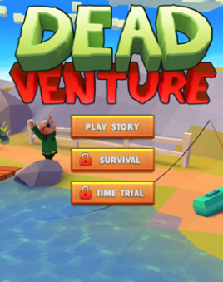
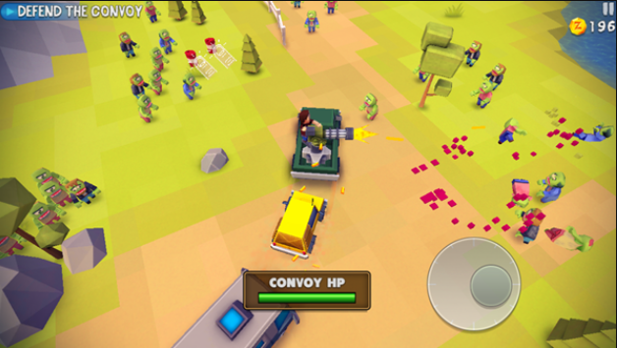
게임소개
게임컨셉

Slide 5
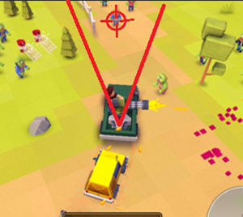
게임소개
게임특징
자동차를 조종하며 다가오는 몬스터나 적을 총으로 무찔러 점수를 획득합니다.
플레이어는 자동차 정면을 향해 시야를 가지며 가장 가까운 적에게 자동으로 조준 됩니다.
사거리 안에 몬스터나 적이 없다면 조준점이 사라집니다.
방향키로 조종하며, 스페이스키로 총을 발사합니다.

Slide 6
게임소개
게임특징
자동차
자동차 크기는 가로 1.6M, 세로 2.9M, 높이 2M
최대 속력은 60 KM/H
초당 두발 발사 가능
상태
대기상태
가속상태
감속상태
발사상태

Slide 7
게임소개
게임특징
맵
1KM * 1KM
몬스터
몬스터 크기는 가로 0.3M, 세로 0.3M, 높이 1.6M
최대 속력은 15 KM/H
상태
초기상태
배회상태
검색상태
공격상태

Slide 8
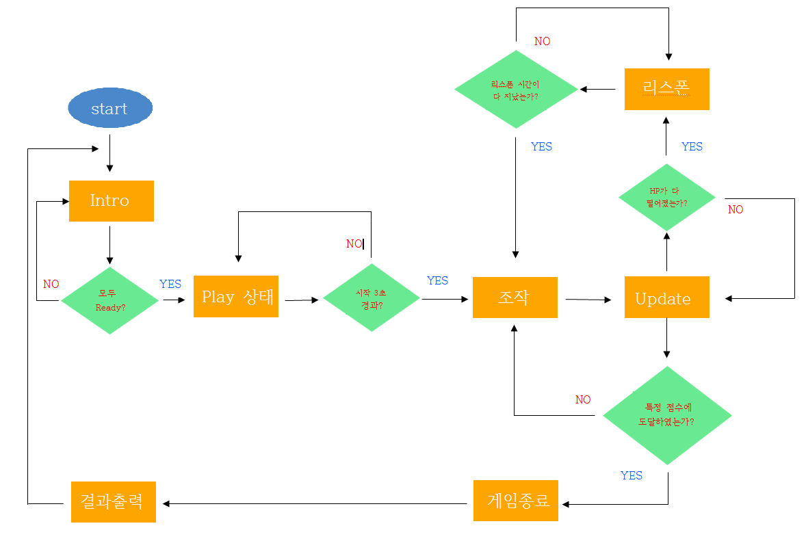
게임방법

Slide 9
개발환경
Visual Studio 2015
DX11
GitHub

Slide 10
기술적 요소
서버
IOCP를 이용하여 다수의 클라이언트 접속구현
공간분할을 이용한 충돌처리를 구현, 성능향상
데드레커닝을 통한 소켓통신 간소화,
싱크 동기화의 문제점 해결
클라이언트
GPGPU 프로그래밍을 통한 속도 향상
DirectX에서 쓰이는 셰이더를 이용한 법선 매핑 사용

Slide 11
기술적 요소
상태머신
상태머신을 활용해 효율적으로 코드를 관리한다.
물리
객체는 질량과 중력을 통한 무게를 가진다.
속력과 벡터를 가지고 있다.
무게와 속도를 통해 움직인다.
몬스터 AI
A* 알고리즘 이용하여 몬스터의 길찾기 구현
배회하기를 통해 보다 자연스럽게 구현

Slide 12
중점 연구분야
자동차의 자연스러운 움직임 구현
방향, 충돌각도를 생각한 충돌처리 구현
A* 알고리즘을 통한 최적경로 탐색
법선 매핑을 이용한 현실적인 객체 구현
IOCP를 활용한 다중 접속환경 구현

Slide 13
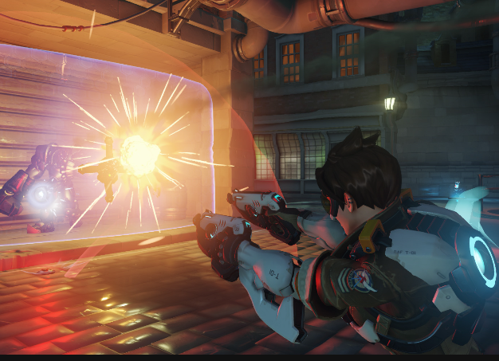
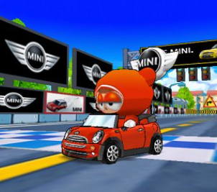
타 게임과의 비교
기존의 슈팅게임과 레이싱 게임의 결합

Slide 14
개발일정 - 이상영
개발목록 | 1월 | 2월 | 3월 | 4월 | 5월 | 6월 | 7월 | 8월
클라이언트 프레임워크 설계
클라이언트 프레임워크 구축
이펙트
UI
쉐이더
충돌체크
AI 및 콘텐츠

Slide 15
개발일정 - 허성진
개발목록 | 1월 | 2월 | 3월 | 4월 | 5월 | 6월 | 7월 | 8월
네트워크 프레임워크 설계
네트워크 프레임워크 구축
서버 동기화
데드레커닝
사운드
캐릭터 애니메이션

Slide 16
감사합니다

